Slide 1









Информационно – статистический сборник
о деятельности Отделения Фонда пенсионного и социального страхования по Омской области в 2024 году

Slide 2
Перечень сокращений
№ п/п | Термин/сокращение | Определение/расшифровка | № п/п | Термин/сокращение | Определение/расшифровка
1 | ГПХ | Гражданско-правового характера | 19 | УК | Управляющая компания
2 | ГСП | Государственная социальная помощь | 20 | ФГИС | Федеральная государственная информационная система
3 | ЕВ | Единовременная выплата | 21 | ОПС | - обязательное пенсионное страхование
4 | ЕДВ | Ежемесячная денежная выплата | 22 | ОСС НСиПЗ | - обязательное социальное страхование от несчастных случаев на производстве и профессиональных заболеваний
5 | ЕКЦ | Единый консультационный центр | 23 | ОСС ВНИМ | - обязательное социальное страхование на случай временной нетрудоспособности и в связи с материнством
6 | ЕПГУ | Единый портал государственных услуг | 24 | ТСР | Технические средства реабилитации
7 | ЕСИА | Единая система идентификации и аутентификации | 25 | ПОИ | Протезно-ортопедические изделия
8 | ЗЛ | Застрахованное лицо
9 | ИЛС | Индивидуальный лицевой счёт
10 | ЛКЗЛ | Личный кабинет застрахованного лица
11 | МГН | Маломобильные группы населения
12 | МСК | Материнский семейный капитал
13 | МФЦ | Многофункциональный центр предоставления государственных и муниципальных услуг
14 | НПФ | Негосударственный пенсионный фонд
15 | НСУ | Набор социальных услуг
16 | СНИЛС | Страховой номер индивидуального лицевого счета
17 | СПК | Пенсия по случаю потери кормильца
18 | ТО | Территориальный орган

Slide 3

Численность населения Омской области –
1 млн. 818,1 тыс. человек,
количество трудоспособного населения – 1 млн. 022,7 тыс. человек,
численность работающего населения –
483,2 тыс. человек,
количество получателей пенсии – 554,0 тыс. человек
3

Slide 4
Динамика основных показателей пенсионного обеспечения
 | за 2022 год на 31.12.2022 | за 2023 год на 31.12.2023 | за 2024 год на 31.12.2024
1. Численность пенсионеров по видам получаемых пенсий, человек
- всего | 566 400 | 554 060 | 553 937
- страховые пенсии | 516 359 | 502 785 | 502 215
- страховые пенсии по старости | 471 556 | 457 245 | 456 685
- социальные пенсии | 48 283 | 49 315 | 49 693
2. Средний размер назначенных пенсий, рублей
- всех видов пенсий | 17 475,77 | 18 525,52 | 19 862,52
- страховые пенсии | 17 922,65 | 19 048,32 | 20 428,34
- страховые пенсии по старости | 18 457,59 | 19 633,95 | 21 036,61
- социальные пенсии | 12 533,26 | 12 877,51 | 13 804,60
3. Прожиточный минимум пенсионера, установленный Постановлением Правительства Омской области для выплаты федеральной социальной доплаты (ФСД), рублей | 10 694,00 | 11 348,00 | 11 802,00
4. Соотношение средних размеров пенсий к прожиточному минимуму пенсионера, в %
- всех видов пенсий | 163,4 | 163,3 | 168,3
- страховых пенсий | 167,6 | 167,9 | 173,1
- страховых пенсий по старости | 172,6 | 173,0 | 178,3
- социальных пенсий | 117,2 | 113,5 | 117,0
5. Средняя заработная плата в регионе за январь-декабрь (по данным Омскстата), рублей * за 2024 год – за январь- ноябрь | 46 565,00 | 52 666,00 | 62 349,00*
6. Коэффициент замещения утраченного заработка страховой пенсией по старости | 0,40 | 0,37 | 0,34
4

Slide 5
Соотношение основных показателей пенсионного обеспечения
5

Slide 6
Величина прожиточного минимума
на душу населения и по основным социально-демографическим группам
населения в Омской области
С 01 января 2024 года установлена Постановлением Правительства Омской области от 07.09.2023 года №475-п:
Для пенсионеров
для расчета федеральной социальной доплаты
– 11 802 рубля
Для трудоспособного населения
для расчета пособия беременным
– 14 958 рублей
Для детей
для расчета пособий семьям с детьми от 0-17 лет
– 14 169 рублей
На душу населения
для определения среднедушевого дохода семьи и права на пособия на детей
- 13 723 рубля
6

Slide 7

Бюджет Отделения СФР по Омской области на 2024 год
1. Расходы на пенсионное обеспечение, федеральную социальную доплату к пенсии | - 136,84 млрд. руб.;
2. Расходы на осуществление мер социальной поддержки отдельным категориям граждан из числа военнослужащих и членов их семей, реабилитированным лицам и выплату государственных пособий гражданам и семьям, имеющим детей | - 23,15 млрд. руб.;
3. Расходы по страхованию на случай временной нетрудоспособности и в связи с материнством | - 9,1 млрд. руб.;
4. Расходы на осуществление ежемесячных денежных выплат и улучшение материального положения некоторых категорий граждан РФ и осуществление МСП лицам, подвергшимся воздействию радиации | - 5,94 млрд. руб.;
5. Расходы на предоставление материнского (семейного) капитала и средств пенсионных накоплений, правопреемникам умерших застрахованных лиц | - 5,26 млрд. руб.;
6. Расходы на специальную социальную выплату отдельным категориям медицинских работников | - 2,0 млрд. руб.;
7. Расходы на содержание Отделения СФР по Омской области | - 1,91 млрд. руб.
8. Расходы по страхованию от несчастных случаев на производстве и профзаболеваний | - 1,03 млрд. руб.;
9. Расходы по обеспечению инвалидов техническими средствами реабилитации | - 0,8 млрд. руб.;
10. Расходы на дополнительное пенсионное обеспечение и социальной поддержки отдельных категорий граждан | - 0,14 млрд. руб.;
11. Расходы на оказание государственной социальной помощи отдельным категориям граждан в части санаторно-курортного лечения | - 0,09 млрд. руб.;
12. Расходы на субсидии юридическим лицам и индивидуальным предпринимателям на стимулирование найма безработных граждан | - 0,04 млрд. руб.
Всего расходов на пенсионное обеспечение и иные социальные выплаты - 186,3 млрд. руб. Освоение 95%
7

Slide 8
Динамика расходов на пенсионное обеспечение, федеральную доплату к пенсии, ежемесячную денежную выплату отдельным категориям граждан и улучшение материального положения некоторых категорий граждан РФ, социальную поддержку отдельных категорий граждан и по обязательному социальному страхованию (млрд.руб.)
178,17
177,10
162,19
152,43
8

Slide 9

Организация клиентского обслуживания
На всех территориях муниципальных образований г. Омска и Омской области организован прием граждан и страхователей в 37 клиентских службах
44 государственные услуги СФР
принято 875 343 заявления по услугам СФР
Сводный показатель качества клиентского обслуживания при оказании государственных услуг СФР (удовлетворенность граждан качеством предоставления услуг на ЕПГУ, сайте «Ваш контроль», доля электронных услуг, отсутствие отрицательных отзывов на очное клиентское обслуживание) - выполнен
Задачи:
Наиболее востребованные услуги:
Ежемесячное пособие в связи с рождением и воспитанием ребенка
Назначение и выплата пенсий
Ежемесячная денежная выплата, набор социальных услуг
Обеспечение техническими средствами реабилитации
Осуществление компенсационных выплат
Распоряжение средствами МСК
Приём граждан и страхователей по принципу «одного окна», в том числе в рамках выездного приема на дом
Высокий уровень обслуживания
Единые процессы и стандарты
Единая система телефонного обслуживания

Slide 10
Развитие дистанционных форм взаимодействия
Цель – получение государственных услуг в электронном виде и развитие
дистанционного телефонного обслуживания
(37727 заявлений)
ЦП = 10%
ЦП = 15%

Slide 11

Взаимодействие с МФЦ
31 ГОС.УСЛУГА - 4 ПЕРЕЧНЯ:
ОБЯЗАТЕЛЬНЫЕ – 8
Соглашение № 10 юр от 16.02.2023г.
о взаимодействии между БУ «МФЦ» по Омской области
и Отделением СФР по Омской области
Организовано предоставление 31 государственной услуги СФР через МФЦ
РЕКОМЕНДУЕМЫЕ – 16
ИНФОРМАЦИОННЫЕ - 6
СУБЪЕКТА РФ - 1
За 2024 год через МФЦ зарегистрировано 37335 заявлений,
оказано 116359 услуг посредством электронного межведомственного взаимодействия (без направления документов в ОСФР).
РЕЙТИНГ ВОСТРЕБОВАННОСТИ ГОСУДАРСТВЕННЫХ УСЛУГ СФР С УЧЕТОМ ДОЛИ В ОБЩЕМ ОБЪЕМЕ ОБРАЩЕНИЙ ЧЕРЕЗ МФЦ
13198
5479
4861
3208
2743
2701
Выплата пенсий
ТСР
ЕДВ
Распоряжение средствами МСК
Установление пенсий
Установление КТЛ

Slide 12
Взаимодействие с МФЦ по переводу 80% очных обращений граждан в МФЦ в соответствии
с Планом мероприятий, утвержденным приказом СФР от 17.04.2023 №650
№ п/п | Наименование государственной услуги / наименование подуслуги | ср. значение
1 | Информирование о состоянии ИЛС | 99,24
2 | Прием от граждан анкет в целях регистрации в системе персонифицированного учета | 89,30
3 | Предоставление сведений о трудовой деятельности | 99,90
4 | Выдача справки о размере пенсии | 99,83
5 | Информирование граждан об отнесении к категории граждан предпенсионного возраста | 99,64
6 | Установление ЕДВ | 92,48
7 | Выдача сертификата на МСК | 48,16
8 | Рассмотрение заявления о распоряжении средствами МСК | 96,03
9 | Информирование граждан о размере МСК | 92,63
10 | Предоставление МСП ЧАЭС | 78,02
11 | Предоставление МСП военнослужащим и членам их семей | 65,72
12 | Единовременное пособие беременной жене военнослужащего | 95,45
13 | Ежемесячное пособие на ребенка военнослужащего | 76,14
14 | Единовременное пособие при рождении ребенка | 93,79
15 | Ежемесячное пособие по уходу за ребенком | 91,95
16 | Пособие по беременности и родам | 0,00
17 | Единовременное пособие при передаче ребенка на воспитание в семью | 92,54
18 | Ежемесячная выплата в связи с рождением (усыновлением) первого ребенка | 94,69
19 | Прием заявлений для размещения сведений о транспортном средстве инвалида в ГИС ЕЦП | 100,00
20 | Предоставление инвалидам компенсации в размере 50% от уплаченной ими страховой премии по договору ОСАГО | 85,85
21 | Обеспечение инвалидов ТСР | 70,80
22 | Предоставление ежемесячного пособия в связи с рождением и воспитанием ребенка | 90,65
ИТОГО: |  | 93,85

Slide 13

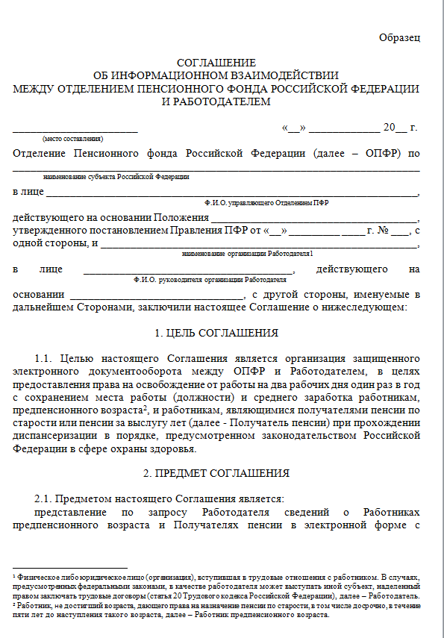
Электронное информационное взаимодействие с работодателями региона
по предоставлению документов для назначения пенсии
ОСФР по Омской области в 2024 году продолжалась работа по развитию электронного взаимодействия с работодателями по представлению в электронном виде заявлений о назначении, доставке пенсий и (или) документов, необходимых для её установления (в т. ч. в рамках заблаговременной работы).
По состоянию на 01.01.2025 года подписано 4411 соглашений с работодателями региона. От страхователей, с которыми заключено соглашение об электронном взаимодействии, на застрахованных лиц поступило с начала внедрения электронного взаимодействия – 47907 макетов электронных дел, за 2024 год - 366 макетов электронных дел.
По макетам, поступившим от работодателей, с начала внедрения электронного взаимодействия вынесено 47554 решения о назначении пенсии по старости, за 2024 год – 767 решений о назначении пенсии по старости.
ПО СОСТОЯНИЮ НА 01.01.2025 ЗАКЛЮЧЕНО более 4 тысяч СОГЛАШЕНИЙ
Работодатель

Slide 14
Структура численности пенсионеров по видам получаемых пенсий
по состоянию на 31 декабря 2024 года (553 937 чел.)
14

Slide 15
Динамика общей численности пенсионеров и численности
работающих пенсионеров (чел.)
Удельный вес работающих пенсионеров на 31.12.2024 г. – 17,8%
15

Slide 16
Всего назначенных пенсий за 2024 год (27652)

Slide 17

ИЗМЕНЕНИЕ УРОВНЯ МАТЕРИАЛЬНОГО ОБЕСПЕЧНИЯ ПЕНСИОНЕРОВ В 2024 ГОДУ
Индексация страховой пенсии и фиксированной выплаты к ней,
с 1 января 2024 на 7,5%
Корректировка размеров НЧ и СПВ
с 1 августа 2024
Корректировка размера ЕВ СПН
с 1 июля 2024
Корректировка размера страховой пенсии пенсионеров, работавших в 2023 году, с 1 августа 2024
Индексация ежемесячной денежной выплаты,
с 1 февраля 2024 на 7,4%
Индексация государственных и социальных пенсий,
с 1 апреля 2024 на 7,5%
Пересчитано 553828 пенсионных дел. Средний размер пенсии 19619,96 руб.
Осуществлена единовременная выплата 102 пенсионерам в размере
10 000 руб. ко Дню Победы по Указу от 24.04.2019 № 186
Пересчитано 146579 пенсионных дел. Средний размер ЕДВ 3007,95 руб.
Пересчитано 49454 пенсионных дела.
Средний размер пенсии 12874,59 руб.
В 2025 году продолжится плановая индексация пенсий и повышение социальных выплат
Пересчитано 1830 пенсионных дел.
Средний размер доплаты 2114,80 руб.
Пересчитано 92132 пенсионных дела. Средний размер увеличения 248,78 руб.
Пересчитано 989 пенсионных дела.
Средний размер НЧ 1516,69 руб.
Средний размер СПВ 2365,28 руб.

Slide 18





ПЕРЕРАСЧЕТЫ В БЕЗЗАЯВИТЕЛЬНОМ ПОРЯДКЕ В 2024 ГОДУ
БЕЗЗАЯВИТЕЛЬНЫЕ ПРОЦЕДУРЫ СФР
Достижение возраста 80 лет - 3770
Периоды ухода на ИЛС - 62036
Продление выплат по инвалидности - 14655
Анализ данных работодателей - 32180
Продление пенсии по СПК - 6326
Проверено по итогам массового перерасчета НСУ - 145660
Федеральная социальная доплата
- назначена 6757 неработающим пенсионерам
Перерасчет ФВ на иждивенцев - 3104
Пересмотр размера Федеральной социальной доплаты - 152391

Slide 19
Динамика средних размеров страховых пенсий по категориям получателей, руб.
19

Slide 20
Реализация «удобного» закона
1. Беззаявительное назначение:
2. Назначение страховой пенсии по старости в автоматическом режиме («Пенсия-Онлайн») (2619)
3. Беззаявительный перерасчет фиксированной выплаты к страховой пенсии по старости (инвалидности) лицам, которые приобрели необходимую продолжительность страхового и «северного» стажа (249)
4207
пенсии по инвалидности
51
досрочные пенсии по старости безработным гражданам по предложению органов службы занятости
232
страховые пенсии по старости получателям пенсии по случаю потери кормильца при достижении возраста 80 лет
1900
страховые (социальные) пенсии по случаю потери кормильца детям умершего кормильца, не достигшим возраста 18 лет (данная норма действует с 01.01.2024)
20

Slide 21
Заблаговременная работа с гражданами предпенсионного возраста
В целях сохранения пенсионных прав граждан и установления пенсий по данным индивидуального лицевого счета, усовершенствования и повышения эффективности дистанционного взаимодействия с лицами предпенсионного возраста в части назначения пенсий без личной явки гражданина проводится заблаговременная работа с документами, необходимыми для назначения пенсии.
В 2024 году по итогам проведенной заблаговременной работы назначено 99,95 % страховых пенсий (за исключением пенсий по случаю потери кормильца).

Slide 22
Обеспечение полноты сведений ИЛС
В 2024 году от граждан поступило 3408 заявлений о корректировке сведений индивидуального (персонифицированного) учета, из них 674 заявления снято с рассмотрения в связи с непредставлением заявителем необходимых документов.
По результатам рассмотрения заявлений вынесено 1737 решений о корректировке (64%), 882 решения об отказе в корректировке (32%).
В 2024 году проводились плановые проверки сведений индивидуального (персонифицированного) учета за 2023 год в части:
- стажа на соответствующих видах работ. Проверено 2307 страхователей и 91194 сведения;
- страхового стажа в отношении работников, замещающих государственные должности, должности государственной гражданской и муниципальной службы. Проверено 470 страхователей и 5321 сведение.
По результатам проверок выявлено 747 недостоверных сведений (менее 1%).

Slide 23
Формирование накопительной пенсии
Количество принятых заявлений (уведомлений) застрахованных лиц переходной кампании 2024г.
по формированию и инвестированию средств пенсионных накоплений.

Slide 24
Выплаты средств пенсионных накоплений правопреемникам
Количество принятых решений в 2024 году по заявлениям правопреемников о выплате средств пенсионных накоплений умерших застрахованных лиц в соответствии с Постановлением РФ от 30.07.2014 №711 «Об утверждении Правил выплаты Фондом пенсионного и социального страхования Российской Федерации правопреемникам умерших застрахованных лиц средств пенсионных накоплений, учтенных в специальной части индивидуальных лицевых счетов»
Отделением СФР по Омской области в 2024 году принято:
2119 заявлений правопреемников о выплате (об отказе от получения) средств пенсионных накоплений умерших застрахованных лиц, из них 35 заявлений на основании судебного решения о восстановлении пропущенного срока. Проведено 39 заседаний Комиссии по комплексному решению вопросов, связанных с выплатой средств пенсионных накоплений правопреемникам.
1619 решений о выплате средств пенсионных накоплений правопреемникам на сумму 70 498 905,62 руб.,
134 решения о дополнительной выплате правопреемникам на общую сумму 627 661,30 руб.,
7 решений об отказе в выплате.
Электронные файлы заявлений выгружены и переданы на федеральный уровень в установленные сроки.

Slide 25
Ежемесячная денежная выплата
С 28.07.2020 года в связи с вступлением в силу приказа Министерства труда и социальной защиты Российской Федерации от 11.06.2020 № 327н назначение ЕДВ инвалидам и детям- инвалидам осуществляется
в беззаявительном порядке.
ЕДВ устанавливается со дня признания гражданина инвалидом (ребенком-инвалидом) на основании сведений из Федеральной государственной информационной системы «Федеральный реестр инвалидов» (ФГИС ФРИ).
В 2024 году 10398 инвалидам и детям – инвалидам ЕДВ установлена в беззаявительном порядке.
С 24.07.2023 года в связи с вступлением в силу Федерального закона от 24.07.2023 № 342-ФЗ назначение ЕДВ ветеранам боевых действий осуществляется в полном размере без удержания стоимости набора социальных услуг.
В 2024 году 4317 ветеранам боевых действий ЕДВ установлена в полном размере без удержания стоимости НСУ.
Ветераны боевых действий вправе до 1 октября текущего года подать заявление о предоставлении набора социальных услуг (социальной услуги) на период с 1 января года, следующего за годом подачи заявления.
С 19.08.2024 года ветеранам боевых действий, не реализовавшим право на получение ЕДВ, выплата устанавливается со дня признания указанных лиц ветеранами боевых действий на основании сведений об оформлении удостоверения, полученных Социальным Фондом России от федеральных органов исполнительной власти, иных федеральных государственных органов, осуществляющих выдачу удостоверения ветерана боевых действий.
25

Slide 26
Численность получателей, которым назначена ежемесячная денежная выплата отдельным категориям граждан РФ по состоянию на 1 января 2025 года – 150 779 человек.
Увеличение численности получателей ЕДВ за 2024 год – 4235 человек (2,9%), в основном за счет увеличения числа ветеранов (+ 2 331 чел.) и членов семьи погибших (умерших) ветеранов (+ 1 303 чел.).
С 1 февраля 2024 года размеры ежемесячных денежных выплат и стоимость набора социальных услуг с учетом темпов инфляции увеличены на 7,4 %.
Стоимость набора социальных услуг
в 2024 году 1 578,50 руб.
Лекарственные препараты, для медицинского применения по рецептам, медицинские изделия по рецептам, специализированные продукты лечебного питания для детей-инвалидов
1 215,80 руб.
Путевки на санаторно-курортное лечение для профилактики основных заболеваний
188,08 руб.
Бесплатный проезд на пригородном железнодорожном транспорте, а также на междугородном транспорте к месту лечения
и обратно
174,62 руб.
26

Slide 27




Количество граждан, состоящих на учёте для обеспечения санаторно-курортным лечением
Санаторно-курортные организации, с которыми заключались контракты:
ФГБУ Центр реабилитации «Омский», г. Омск
ОАО «Санаторий-профилакторий «Коммунальник», Омская область;
ООО «Санаторий «Колос», с. Красноярка, Омская область;
ОАО «РЖД», г. Омск.
ООО «Санаторий «Евромед», Омская область;
ООО «Санаторий «Бирюза», г. Сочи;
АО «Санаторий «Анапа», г. Анапа;
АО «ДиЛУЧ», г. Анапа;
ООО Санаторий «Целебные воды», г. Нальчик;
С целью мониторинга качества предоставления санаторно-курортных услуг осуществляет работу комиссия Отделения Фонда,
в состав которой входят представители общественных организаций инвалидов, детей-инвалидов.

Slide 28
Предоставление мер социальной поддержки
С 01.01.2022 года Отделение СФР осуществляет полномочия по предоставлению отдельных мер социальной поддержки
(Федеральный закон РФ от 06.12.2021г. № 409-ФЗ «О внесении изменений в отдельные законодательные акты Российской Федерации и о приостановлении действия отдельных положений статьи 4 Федерального закона "О прожиточном минимуме в Российской Федерации"»)
В 2024 году гражданам предоставлено 5791 мер социальной поддержки, в том числе:
28

Slide 29

Пособия беременным женщинам и гражданам, имеющим детей
в соответствии с Федеральным законом от 19.05.1995 №81-ФЗ «О государственных пособиях гражданам, имеющим детей»
- Единовременное пособие при рождении ребенка – 3259
- Единовременное пособие при передаче ребенка на воспитание в семью – 413
- Единовременное пособие беременной жене военнослужащего – 184
- Ежемесячное пособие на ребенка военнослужащего, проходящего военную службу по призыву (по мобилизации) – 296
- Ежемесячное пособие по уходу за ребенком до 1,5 лет - 777
Для семей с детьми наиболее востребованным является
ежемесячное пособие в связи с рождением и воспитанием ребенка (Единое пособие).
В 2024 году Единое пособие назначено 97194 гражданам, имеющим детей и беременным женщинам
в размере: 50% - 21383, 75% - 11663, 100% - 64148
Пособие назначено на 148158 детей и 4041 беременной женщине
Размеры Единого пособия в 2024 году
На детей Беременным женщинам
50% - 7084,50 50% - 7479,00
75% - 10626,75 75% - 11218,50
100% - 14169,00 100% - 14958,00
Ежемесячная выплата в связи с рождением (усыновлением) первого ребенка
С 1 января 2023 года ОСФР по Омской области переданы полномочия по осуществлению ежемесячной выплаты в связи с рождением (усыновлением) первого ребенка в соответствии с Федеральным законом от 28.12.2017 № 418-ФЗ.
Право на выплату от органов СФР имеют семьи, у которых среднедушевой доход не превышает 2-х кратную величину прожиточного минимума трудоспособного населения (в 2024 году – 29 916 руб.).
Размер выплаты – один региональный прожиточный минимум для детей (в 2024 году – 14 169 руб.).
В 2024 году ежемесячная выплата назначена на 4263 детей.

Slide 30

Дополнительные меры государственной поддержки семей, имеющих детей,
в форме материнского (семейного) капитала (МСК)
За период действия Федерального закона от 29.12.2006 № 256-ФЗ «О дополнительных мерах государственной поддержки семей, имеющих детей» в Омской области выдано 201901 государственных сертификатов на МСК.
С 01.01.2020 закреплено право получения государственного сертификата на МСК при рождении (усыновлении) первого ребенка. В 2024 году выдано 5458 государственных сертификата на МСК в связи с рождением 1-го ребенка.
Начиная с 15.04.2020 года сертификат на МСК оформляется только в форме электронного документа.

Slide 31

Предоставление государственной услуги по выдаче государственного сертификата на материнский (семейный) капитал
Срок действия программы материнского (семейного) капитала продлен до 31 декабря 2026 года.
С 15 апреля 2020 года упрощена процедура получения государственного сертификата на материнский (семейный) капитал: право на получение сертификата реализовано в проактивном режиме на основании сведений о рождении (усыновлении) ребенка, полученных из ФГИС «ЕГР ЗАГС».
В течение 2024 года в территориальным органом СФР выдано 8023 государственных сертификатов на материнский (семейный) капитал.
В 2007 году – первый год действия программы поддержки семей с двумя (и более) детьми –
размер МСК составлял 250 000 руб.
C 01.02.2024 года размер материнского (семейного) капитала проиндексирован на 7.4% и составил:
630380,78 руб. - при рождении (усыновлении) 1-го ребенка начиная с 01.01.2020, а также при условии, что право на дополнительные меры государственной поддержки возникло до 31.12.2019 года;
833024,74 руб. в случае рождения (усыновления) второго ребенка начиная с 1 января 2020 года.

Slide 32

С 2009 года с заявлением о распоряжении средствами материнского (семейного) капитала обратилось 191868 омских семьи или 95% от общего количества семей, имеющих право на дополнительные меры государственной поддержки.
Количество семей
126741 семей использовали материнский (семейный) капитал в полном объеме.
Всего с начала 2009 года на счета граждан, организаций и физических лиц перечислено 69,2 миллиардов рублей средств материнского (семейного) капитала.

Slide 33

Предоставление государственной услуги по рассмотрению заявления
о распоряжении средствами материнского (семейного) капитала
С 2021 года для лиц, имеющих право на дополнительные меры государственной поддержки, предоставлена возможность подать заявление на распоряжение средствами материнского (семейного) капитала непосредственно в кредитную организацию, предоставившую кредит.
В течение 2024 года в территориальный орган СФР поступило 22 720 заявлений о распоряжении средствами материнского (семейного) капитала
В течение 2024 года на счета граждан , организаций и физических лиц перечислено 4,7 млрд. рублей средств материнского (семейного) капитала

Slide 34



О реализации программы «Родовой сертификат»
В целях финансового обеспечения расходов на оплату медицинским организациям, участвующим в реализации программы «Родовой сертификат» за оказанные ими услуги женщинам и новорожденным детям ежегодно Отделением Фонда оплачивается более 160 млн. руб.

Slide 35

Оплачено талонов родовых сертификатов
медицинским организациям за оказанные услуги

Slide 36
Количество выплат застрахованным гражданам, получающим страховое обеспечение по обязательному социальному страхованию по состоянию на 31 декабря 2024 года

Slide 37







ВЫПЛАТА И ДОСТАВКА ПЕНСИЙ И СОЦИАЛЬНЫХ ВЫПЛАТ В 2024 ГОДУ
Доставка пенсий осуществляется
Кредитные организации
Страховых пенсий и социальных выплат -
140,8 млд. руб.
Мер социальной поддержки , включая пособий семьям с детьми -
22,9 млд. руб.
75,5%
Начислено к выплате, руб.
АО «Почта России»
24,45%
Средств МСК -
4,7 млд. руб.
ПАО «Сбербанк России», ПАО «АК Барс Банк», АО «Банк Акцепт», АО «Альфа Банк», АО «Азиатско – Тихоокеанский Банк», ПАО «Банк ВТБ», АО «Газпромбанк», ПАО «МТС-БАНК», ПАО Банк «ФК Открытие», АО «ОТП Банк», АО КБ «Пойдем», АО «Почта Банк», ПАО СКБ Приморья «Примсоцбанк», ПАО «Промсвязьбанк», ПАО «Росбанк», АО «Россельхозбанк», АО «АБ «Россия», АО «Банк Русский Стандарт», ПАО «Банк Синара», ПАО «Совкомбанк», АО «ТБанк», ПАО «Уральский банк реконструкции и развития», ПАО «Банк Уралсиб», ПАО «РНК банк», АО АКБ «Новикомбанк»
Социального пособия на погребение-
164,9 млн. руб.

Slide 38
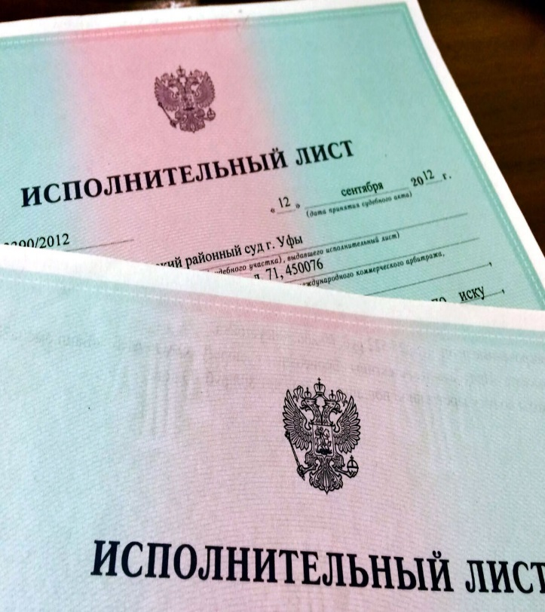
ВЫПЛАТА И ДОСТАВКА ПЕНСИЙ И СОЦИАЛЬНЫХ ВЫПЛАТ В 2024 ГОДУ
Изменения в законодательстве с 01.01.2024, внесенные Федеральным законом от 29.05.2023 № 190 - ФЗ
Работа с исполнительными документами
в 2023 году
Поступило исполнительных документов от ФССП - 39537
Приостановлено исполнение в связи с сохранением ПМ с 01.01.2024 по - 7468
Поступило исполнительных документов от взыскателей - 3604
Исполнено исполнительных документов от ФССП - 15383
Производится удержаний с сохранением ПМ - 15911
Исполнено исполнительных документов от взыскателей - 3053
Поступило исполнительных документов от ФССП о сохранении ПМ - 1169
Исполнялось ИД об удержании алиментов - 1221

Slide 39








РАБОТА С ПЕРЕПЛАТАМИ ПЕНСИЙ И СОЦИАЛЬНЫХ ВЫПЛАТ В 2024 ГОДУ
Возмещено в бюджет СФР
30,6 млн. руб.
Выявлено переплат
на сумму 40,8 млн. руб.
Передано переплат для взыскания в судебном порядке в количестве 1207
Погашается переплат по постановлению ФССП в количестве 1059
Составлено протоколов о выявлении переплат в количестве 2329
Произведено списание, признанной безнадежной к взысканию задолженности 11,1 млн. руб.

Slide 40

Специальная социальная выплата отдельным категориям медицинских работников
(Постановление Правительства РФ №2568 от 31.12.2022 г.)
12 751 медицинским работникам произведено 134 377 выплат на сумму 1 981,7 млн. руб.
Размер выплаты составляет от 4 500 до 50 000 рублей в зависимости от категории медицинского работника

Slide 41

Обеспечение инвалидов Омской области ТСР, ПОИ в 2024 году:
Доведено лимитов бюджетных ассигнований , всего: | 792,7 млн.руб.
- из них, на приобретение товаров, работ и услуг | 219,1 млн.руб.
- из них, на выплату компенсации за самостоятельно приобретенные изделия и электронный сертификат (в целях сокращения сроков их получения, и для закупки средств реабилитации с индивидуальными характеристиками (с почтовыми расходами) | 573,6 млн.руб.
Заключено 115 государственных контрактов, закуплено более 648,3 тыс. изделий
Количество инвалидов, обеспеченных в указанный период ТСР, ПОИ включенными в Федеральный перечень составляет | 12 280 человек
Число граждан, которым была выплачена компенсация за самостоятельно приобретенные ТСР, ПОИ, и оформлен электронный сертификат | 3 319 человека

Slide 42
Информация о стоящих на учете страхователях в органах СФР
КАТЕГОРИИ СТРАХОВАТЕЛЕЙ | Вид страхования | 01.01.2023 | 01.01.2024 | 01.01.2025
Юридические лица | ОПС | 35 839 | 34 249 | 33059
 | ОСС НСиПЗ, ОСС ВНИМ | 35 839 | 34 249 | 33059
Юридические лица по месту нахождения обособленных подразделений | ОПС | 171 | 148 | 122
 | ОСС НСиПЗ | 105 | 110 | 133
 | ОСС ВНИМ | 104 | 113 | 142
Индивидуальные предприниматели (главы КФХ), адвокаты, нотариусы | ОПС | 41 380 | 44 241 | 46637
Индивидуальные предприниматели (главы КФХ), использующие труд наемных работников | ОПС ОСС НСиПЗ | 7591 | 7706 | 7681
Лица, уплачивающие добровольные страховые взносы | ОПС | 2 199 | 3 492 | 5048
 | ОСС ВНИМ | 430 | 356 | 624
Лица, применяющие специальный налоговый режим «Налог на профессиональный доход» | ОПС | 80 093 | 115 626 | 154565
ВСЕГО | ОПС | 173 884 | 212 700 | 239431
 | ОСС НСиПЗ | 35 944 | 34 359 | 40873
 | ОСС ВНИМ | 36 057 | 34 620 | 41598

Slide 43
Структура работодателей, стоящих на учете в Отделении СФР по Омской области на 01.01.2025
Отрасли хозяйства | Количество работодателей | доля в % | Сумма страховых взносов по ОСС НСиПЗ, в млн. руб | доля в % | Среднесписочная численность работников | доля в %
Промышленность и обрабатывающие производства | 5712 | 14,0 | 811,0 | 50,4 | 131344 | 26,6
Сельское хозяйство, охота и лесное хозяйство | 1476 | 3,6 | 187,5 | 11,7 | 21657 | 4,4
Строительство | 4584 | 11,2 | 154,0 | 9,6 | 23833 | 4,8
Транспорт | 3578 | 8,8 | 91,0 | 5,7 | 28144 | 5,7
Оптовая и розничная торговля | 11086 | 27,1 | 79,0 | 4,9 | 61356 | 12,4
Образование | 1876 | 4,6 | 74,0 | 4,6 | 68440 | 13,9
Здравоохранение | 740 | 1,8 | 66,0 | 4,1 | 48751 | 9,9
Государственное управление | 905 | 2,2 | 44,0 | 2,7 | 33795 | 6,9
Финансовая деятельность | 5498 | 13,5 | 35,0 | 2,2 | 27415 | 5,6
Культура и спорт | 629 | 1,5 | 16,0 | 1,0 | 10489 | 2,1
ИТ-технологии | 564 | 1,4 | 11,0 | 0,7 | 4111 | 0,8
Социальная защита | 354 | 0,9 | 10,5 | 0,7 | 10781 | 2,2
Предоставление жилищно-коммунальных услуг | 267 | 0,7 | 7,0 | 0,4 | 3439 | 0,7
Научная деятельность | 175 | 0,4 | 6,0 | 0,4 | 2695 | 0,5
Связь | 104 | 0,3 | 1,3 | 0,1 | 914 | 0,2
Прочие виды экономической деятельности | 3325 | 8,1 | 15,0 | 0,9 | 16072 | 3,3
ИТОГО | 40873 | 100 | 1608,3 | 100,0 | 493236 | 100,0

Slide 44
Регистрация граждан в системе ПУ, открытие СНИЛС
На 01.01.2024г. | 2 893 607
На 01.01.2025г. | 2 913 332
Внесение сведений на индивидуальные лицевые счета
Сведения о страховом стаже за 2024 год представлены 29 019 страхователями в отношении 668 789 застрахованных лиц.
Сведений о кадровых мероприятиях за 2024 год представлено в отношении 712698 застрахованных лиц, в том числе 246 719 «приемов», 244 979 увольнений
Сведения о начисленных страховых взносах на обязательное социальное страхование от несчастных случаев на производстве и профессиональных заболеваний
За 2024 год сведения представлены:
за 1 квартал 2024 г.- 34749 страхователя,
за 2 квартал 2024 г.- 34968 страхователей,
за 3 квартал 2024 г. – 34941страхователей,
за 4 квартал 2024 г. - 35341 страхователей.

Slide 45
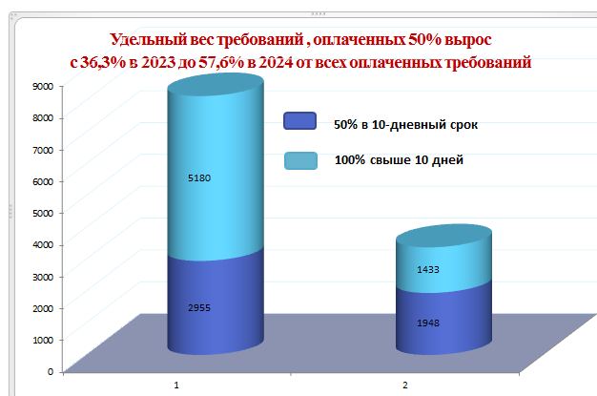
Взыскание недоимки, пеней, штрафов и финансовых санкций
Динамика изменения размера недоимки в 2024 году
01.12.2024
01.01.2024

Slide 46
100% охват камеральными проверками отчетов страхователей, представляемых согласно Закону № 125-ФЗ и обеспечение результативности выездных проверок сведений по начисленным взносам на ОСС от НС и ПЗ
Проведено 8939 камеральных проверок:
7387 тыс.руб.– доначислено взносов,пени,штрафов
5473 тыс.руб. – уплачено в бюджет
Поступление страховых взносов
на страхование от НС и ПЗ , тыс. руб.
(110,7% выполнения)
План
Факт
Структура доначислений КП
Проведено 335 выездных проверок:
Результативность 83,5 %
743,2 тыс.руб.– доначислено взносов, пени и штрафов
Структура доначислений ВП

Slide 47
Динамика расходов на финансирование предупредительных мер
по сокращению производственного травматизма и профзаболеваний за 2001-2024г.г. (млн.руб.)

Slide 48
Структура предупредительных мер по сокращению производственного травматизма и профзаболеваний (по статьям расходов) за 2024 год
Всего возмещено страхователям–
151 463,10 тыс. рублей

Slide 49
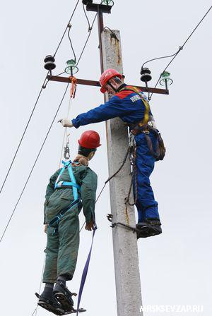

Расходы по страхованию от несчастных случаев на производстве и профзаболеваний
Всего расходов
1 020,4 млн.руб.
Расходы по временной нетрудоспособности
33,8 млн.руб.
(освоение 99%)
Единовременные выплаты
34,9 млн.руб.
(освоение 99,6%)
Ежемесячные выплаты
658,1 млн.руб.
(освоение 100%)
Доставка и пересылка страховых выплат
0,3 млн.руб.
(освоение 97,9%)
Медицинская, социальная и профессиональная реабилитация
141,8 млн.руб.
(освоение 99,8%)
Обеспечение предупредительных мер по сокращению
производственного травматизма
151,5 млн.руб. (освоение 96%)

Slide 50





Отделение СФР осуществляет полное сопровождение ветеранов, участников СВО по обеспечению ТСР, ПОИ
По состоянию на 01.01.2025 в Отделении Фонда на учете состоят участники СВО, нуждающиеся в обеспечении ТСР, ПОИ
Для особого контроля обеспеченности участников СВО ТСР, ПОИ проводится постоянный мониторинг своевременности обеспечения, а также мероприятия, направленные на обеспечение эффективного взаимодействия с Государственным фондом поддержки участников специальной военной операции «Защитники Отечества», в рамках заключенного Соглашения

Slide 51
Количество обращений граждан, поступивших в ОСФР по Омской области и рассмотренных в рамках Федерального закона от 02.05.2002 № 59-ФЗ «О порядке рассмотрения обращений граждан Российской Федерации» в 2023-2024 гг.
Обеспечена регулярная система учета и внутренний контроль за своевременным и объективным рассмотрением обращений граждан.
По результатам рассмотрения обращений заявителям даны письменные ответы.
Приоритетными задачами 2025 является принятие исчерпывающих мер, направленных на снижение количества повторных обращений

Slide 52

Судебно – исковая работа
Взыскание финансовых санкций за непредставление в установленные сроки необходимых для осуществления индивидуального (персонифицированного) учета в системах обязательного пенсионного страхования и обязательного социального страхования сведений, либо представление страхователем неполных и (или) недостоверных сведений о застрахованных лицах (ст.17 ФЗ №27-ФЗ)
Рассмотрено 1175 заявлений на сумму 3 896,2 тыс.руб.
Удовлетворено 1095 заявлений на сумму 3098,0 тыс.руб. - 93,8%
Взыскание административных штрафов, в порядке установленном Кодексом Российской Федерации об административных правонарушениях
Рассмотрено 5975 дел на сумму 423,8 тыс.руб.
Вынесено 5975 постановлений о привлечении к административной ответственности
на сумму 423,8 тыс.руб. – 100%
Взыскание переплат пенсий, пособий и иных выплат
Рассмотрено 1656 исков на сумму 130 764,0 тыс.руб.
Удовлетворен 1591 иск на сумму 126 218,5 тыс.руб. – 96,0 %
Возложение обязанности на страхователя представить сведения о застрахованных лицах
Рассмотрено 820 исков
Удовлетворено 818 исков – 99,8 %

Slide 53


За 2024 год ОСФР по Омской области (далее – Отделение) с целью социального обеспечения граждан было проведено 76 конкурентных процедур определения поставщиков (подрядчиков, исполнителей) и осуществлено 123 закупки у единственного поставщика (подрядчика, исполнителя). Суммарная начальная (максимальная) цена контрактов и цена контрактов, заключаемых с единственным поставщиком, составила 300,5 млн. рублей, что составляет 13,2 % от сметы Отделения, из которых:
осуществлено с целью обеспечения потребности в 2023 году
- на сумму 53,8 млн. рублей (50,7 млн. рублей – конкурентные/ 3,1 млн. рублей – ед.поставщик) с целью обеспечения застрахованных лиц, получивших повреждение здоровья вследствие несчастного случая на производстве и/или профессионального заболевания;
- на сумму 27,2 млн. рублей (25,6 млн. рублей – конкурентные/ 1,6 млн. рублей – ед.поставщик) с целью обеспечения граждан санаторно-курортным лечением и по авиаперевозкам граждан, имеющих право на получение государственной социальной помощи в виде набора социальных услуг, к месту лечения и обратно;
на сумму 130,8 млн. рублей (117,3 млн. рублей – конкурентные/ 13,5 млн. рублей – ед.поставщик) с целью обеспечения инвалидов и отдельных категорий граждан из числа ветеранов;
2.1. осуществлено с целью обеспечения потребности в 2024 году
- на сумму 3,7 млн. рублей (3,7 млн. рублей – конкурентные) с целью обеспечения застрахованных лиц, получивших повреждение здоровья вследствие несчастного случая на производстве и/или профессионального заболевания;
- на сумму 74,6 млн. рублей (73,4 млн. рублей – конкурентные/ 1,2 млн. рублей – ед.поставщик) с целью обеспечения граждан санаторно-курортным лечением;
на сумму 10,3 млн. рублей (7,6 млн. рублей – конкурентные/ 2,7 млн. рублей – ед.поставщик) с целью
обеспечения инвалидов и отдельных категорий граждан из числа ветеранов;
В информационный компонент СФР «ОТКРЫТЫЙ КОНТРАКТ» направлено около
60 конкурентных закупок социального назначения.

Slide 54

Направления работы по повышению показателей уровня доступности зданий и помещений ОСФР по Омской области для маломобильных групп населения (МГН) в рамках реализации государственной программы РФ «Доступная среда»
Расширение тамбуров, дверных проемов
Устройство кабин для приема МГН
Устройство и модернизация существующих пандусов
Расширение входной площадки крыльца
Перепланировка санитарных комнат с установкой опорного оборудования
Монтаж поручней на крыльце
Проведение капитального ремонта с 2012-2024 г.г. 8 290,8 тыс.руб.
Паспортизация и актуализация объектов СФР
Взаимодействие с: Министерством труда и социального развития Омской области; Администрациями муниципальных образований; Общественными организациями.
План мероприятий по повышению доступности для инвалидов объектов и предоставляемых в них услуг («Дорожная карта»)
Дорожные знаки для автостоянок для инвалидов
Напольные тактильно - рельефные указатели
Приобретение оборудования и спецприспособлений с 2012-2024 г.г. 10 020,5 тыс. руб.
Травмобезопасное поворотное зеркало
Портативный цифровой увеличитель
Система вызова помощи
Вертикальная подъемная платформа, лестничный подъемник
Универсальный держатель для трости и костылей
Переносные сурдотехнические устройства для слабослышащих
Опорные поручни
Текстовая и графическая информация – знаки, выполненные рельефно - точечным шрифтом Брайля
Световые, звуковые маяки, Информационное табло «Бегущая строка»
Количество объектов, в которых осуществляется прием населения по состоянию на 01.01.2025 | из них, полностью соответствующих требованиям доступности для МГН
38 | 20

Slide 55
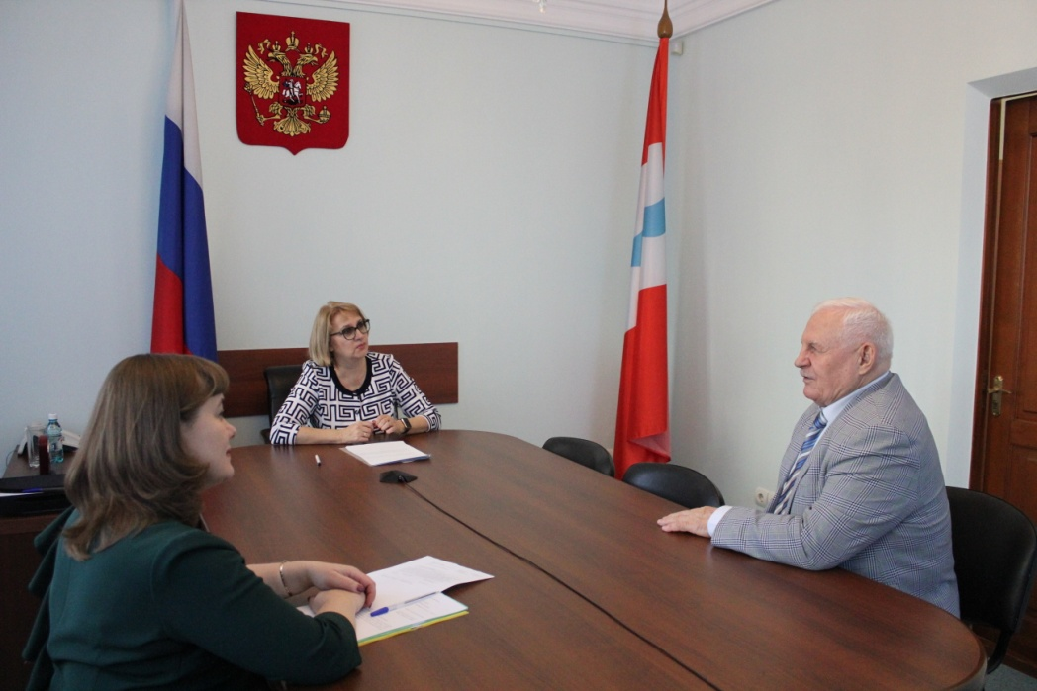


Информационно-разъяснительная работа в 2024 году
Главными темами информационно-разъяснительной работы в 2024 г. стали:
меры социальной поддержки семей с детьми и беременных женщин;
возможности и преимущества получения государственных услуг в электронном виде;
повышение финансовой грамотности населения и формирование финансовой культуры;
реализация проекта «Все о будущей пенсии для учебы и жизни» для старшеклассников и учащихся Ссузов.

Slide 56


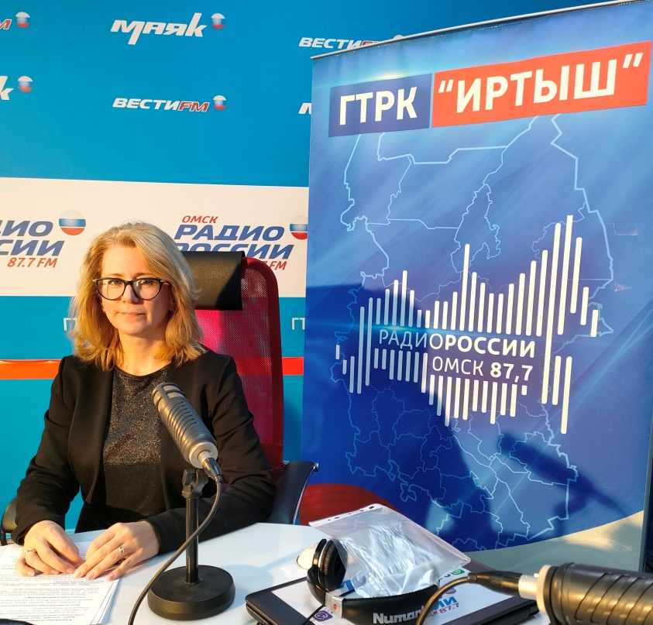


По итогам 2024 года пресс-службой совместно со специалистами отделения Социального фонда России по Омской области подготовлено 104 пресс-релиза на пенсионную и социальную тематику.
В печатных и электронных (ТВ, радио, Интернет) СМИ г. Омска и Омской области опубликовано 934 материала.
Важная и полезная информация Социального фонда ежедневно размещается в аккаунтах Отделения в социальных сетях:
«Вконтакте» – vk.com/sfr.omskayaobl
«Одноклассники» – ok.ru/sfr.omskayaoblast
«Телеграм» – t.me/sfr_omskayaobl
Отделение СФР по Омской области работает в системе мониторинга социальных семей «Инцидент менеджмент», за 2024 год дано более 10 000 консультаций омичам по вопросам, входящим в компетенцию Социального фонда России.

Slide 57


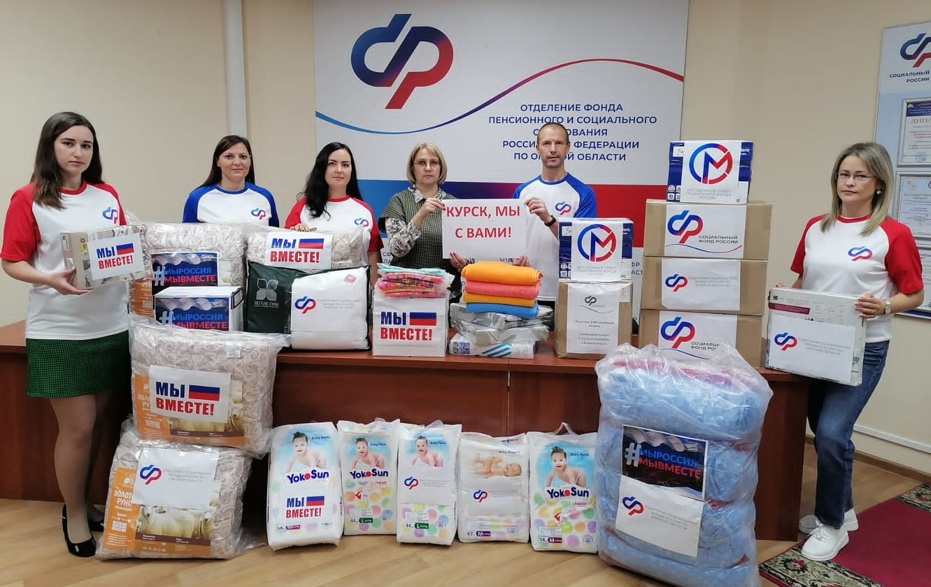
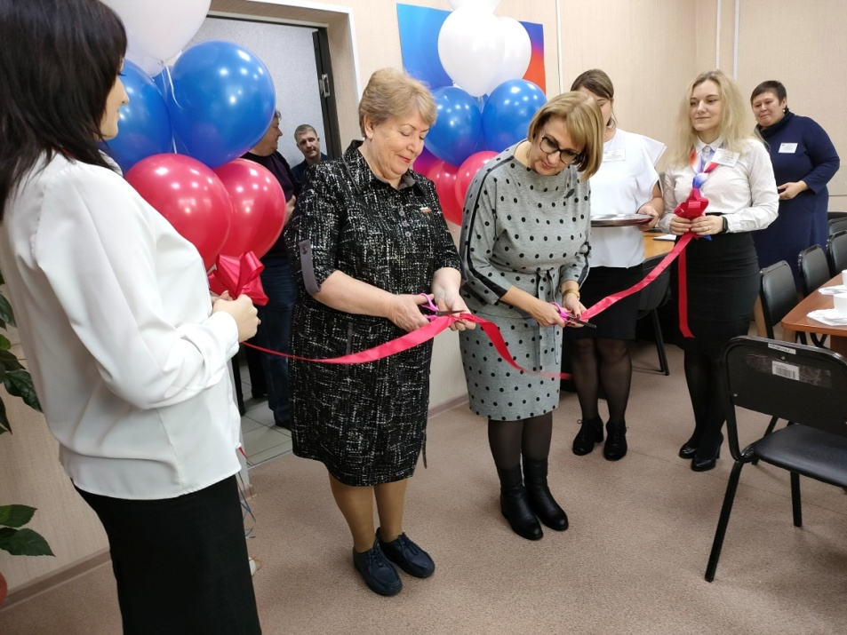
МОЛОДЁЖНЫЙ СОВЕТ ОТДЕЛЕНИЯ
Проведенные мероприятия:
ЦЕНТРЫ ОБЩЕНИЯ СТАРШЕГО ПОКОЛЕНИЯ
За 2023-2024гг открыты
3
Центра
52
428 мероприятий
с участием более 4420 человек.

Slide 58

ПЕРВООЧЕРЕДНЫЕ ЗАДАЧИ ОСФР НА 2025 ГОД:
Совершенствование сервисов, обеспечивающих клиентоцентричность.
Переход на единую цифровую платформу в социальной сфере (ГИС ЕЦП).
Увеличение доли массовых государственных, социально значимых услуг, реализованных и доступных в электронном виде.
Увеличение количества услуг, предоставляемых в беззаявительном порядке.
Повышение рейтинга клиентских служб.
Внедрение электронного информационного взаимодействия с государственными и муниципальными архивами региона через ГИС ЕЦП.
Увеличение размеров пенсий и социальных выплат.
Предоставление мер социальной поддержки инвалидам и ветеранам специальной военной операции; персональное сопровождение участников специальной военной операции в обеспечении ТСР.
Своевременное обеспечение ТСР и ПОИ. Увеличение доли использования электронного сертификата по обеспечению ТСР и ПОИ.
Дальнейшее развитие электронного информационного взаимодействия со страхователями и иными партнерами по представлению документов, необходимых для ведения персонифицированного учета и реализации прав граждан на пенсионное и социальное обеспечение.
Актуализация баз данных и лицевых счетов граждан сведениями о пенсионных правах по обязательному пенсионному и социальному страхованию, мерах социальной поддержки.
Активизация работы со страхователями по использованию денежных средств на финансирование предупредительных мер по сокращению производственного травматизма.
Организация работы по своевременному обеспечению специальных социальных выплат отдельным категориям медицинских работников.
Проведение контрольных мероприятий по доходной и расходной частям взносов, администрируемых Фондом, и сведениям застрахованных лиц со стажем на соответствующих видах работ, представленных страхователями.
Переход на программное обеспечение «Единое социальное казначейство».
Активизация информационно-разъяснительной работы.

Slide 59

МИССИЯ СОЦИАЛЬНОГО ФОНДА
Мы заботимся о благополучии
каждого человека, реализуя
социальную политику государства, обеспечиваем простоту и удобство получения гражданами мер социальной поддержки на основе современных технологий

